Slide 1
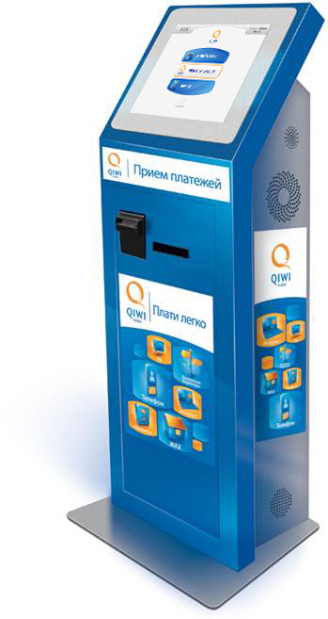
Оплата через QIWI Терминалы
Как оплатить счет через QIWI Терминал?
Выберите QIWI Терминал, он выглядит так:

Slide 2
Оплата через QIWI Терминалы ШАГ 1
На главном экране QIWI Терминала нажмите - Оплата услуг

Slide 3
Оплата через QIWI Терминалы ШАГ 2
Нажмите кнопку ТРАНСПОРТ И ТУРИЗМ

Slide 4
Оплата через QIWI Терминалы ШАГ 3
Нажмите кнопку АВИАБИЛЕТЫ

Slide 5
Оплата через QIWI Терминалы ШАГ 4
Нажмите кнопку ПУЛКОВО

Slide 6
Оплата через QIWI Терминалы ШАГ 5
Введите Ваш номер брони и затем нажмите кнопку ВПЕРЕД

Slide 7
Оплата через QIWI Терминалы ШАГ6
Внесите необходимую сумму к оплате, вставляя купюры в купюроприемник по одной. Когда вся внесенная сумма отобразится в поле «ВНЕСЕННАЯ СУММА», оплатите заказ. Не забудьте взять чек об оплате!

